Slide 1
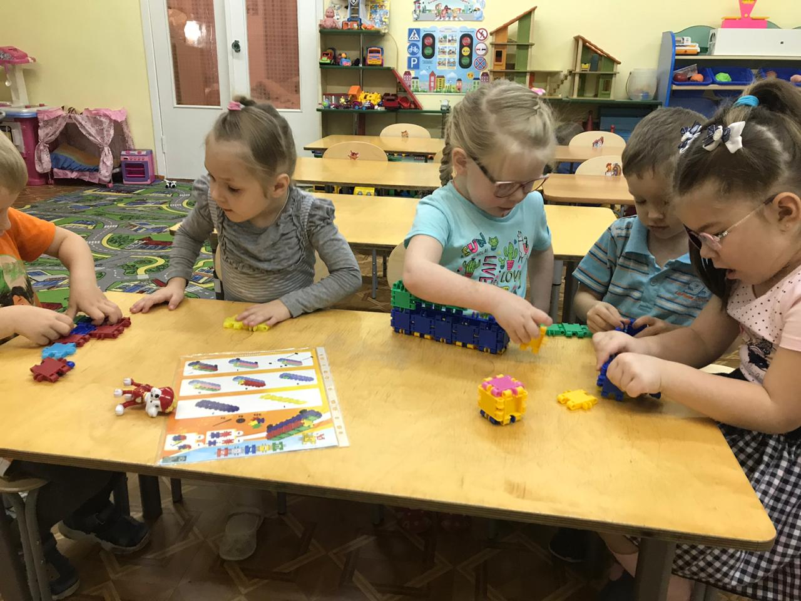
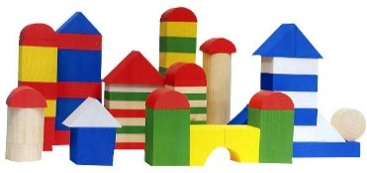
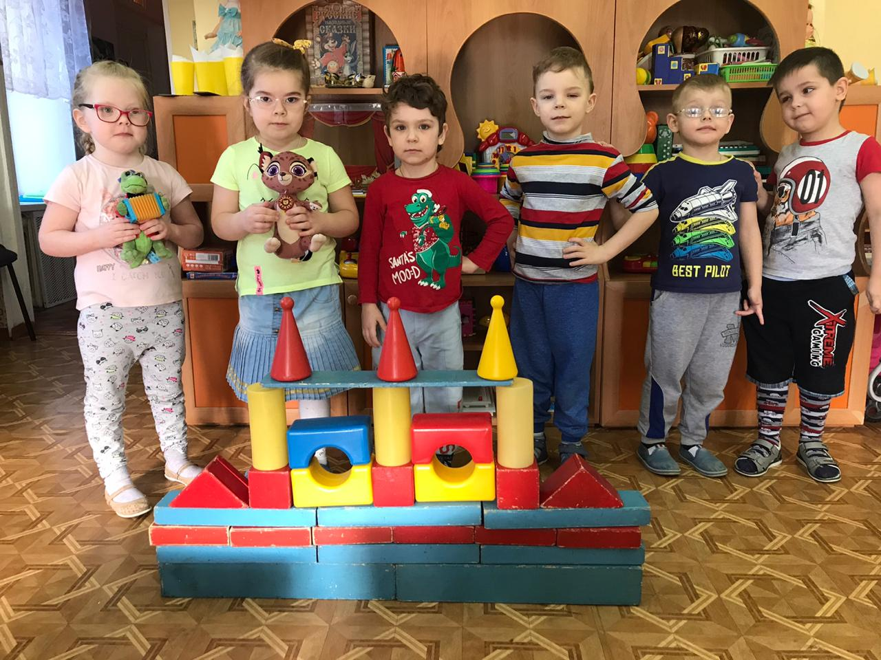
Доклад
«Развитие воображения и творческих способностей детей средством конструирования».
Муниципальное бюджетное образовательное учреждение « Начальная школа-детский сад №7»
г. Пересвет
Презентацию подготовила : воспитатель первой квалификационной категории Лесник Л.П.

Slide 2
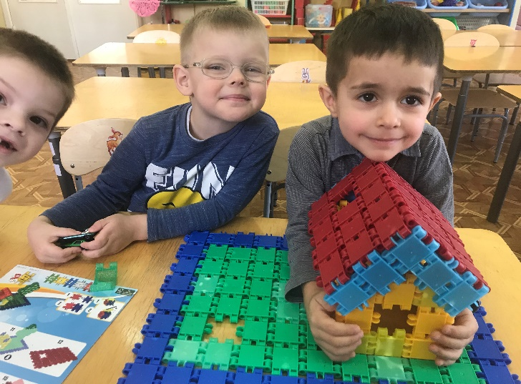
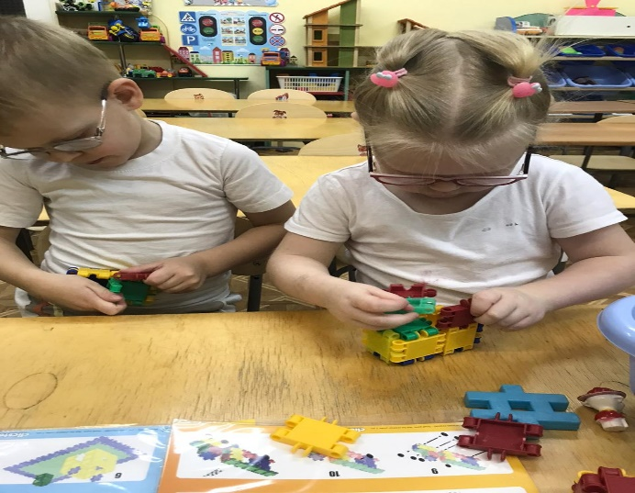
Цель: развитие познавательной и речевой активности детей в процессе организации конструктивно-модельной деятельности с использованием конструктора Кликс.
Задачи:
- дать понятие - «воображение», «творчество», «творческие способности»;
- познакомить с видами конструирования.
-воспитывать активность, инициативность, самостоятельность, доброжелательность.
-развивать интерес к конструктивно-модельной деятельности.
-учить создавать модели построек по схеме.

Slide 3
Воображение есть форма активности, выражающаяся в изменении, перекомбинировании элементов опыта и позволяющая использовать его гибко и точно. Воображение есть элемент символической функции и складывается вместе с речью в совместных действиях ребенка и взрослого по механизму социального наследования. Важнейший момент воображения - создание (видение) целостного образа раньше его частей. Конструирование - важнейший вид деятельности детей дошкольного возраста, связанный с моделированием как реально существующих, так и придуманных детьми объектов.
В процессе конструирования ребенок овладевает навыками моделирования пространства, знакомится с отношениями, существующими между находящимися в нем предметами, учится преобразовывать предметные отношения различными способами - надстраиванием, пристраиванием, комбинированием, конструированием по заданию взрослого, по собственному замыслу.
В раннем возрасте у нормально развивающихся детей конструирование тесно связано с сюжетной игрой. Поэтому в детскую конструктивную деятельность из строительных материалов включаются разнообразные мелкие игрушки, изображающие людей, животных, растения, транспорт. Педагоги дошкольных учреждений создают развивающую систему обучения детей от подражательной деятельности к самостоятельной, творческой.

Slide 4
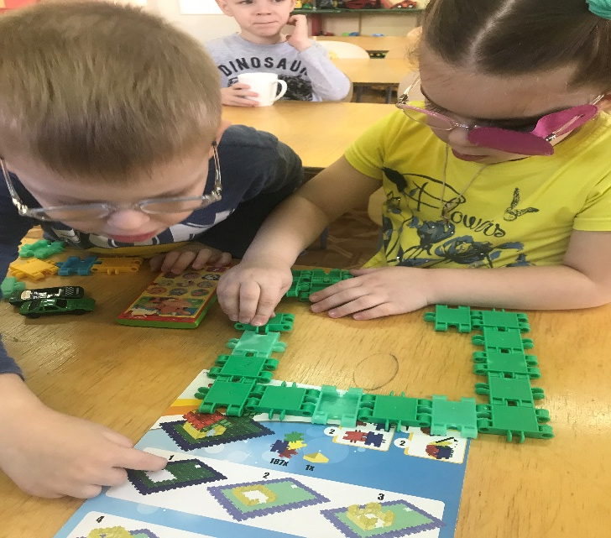
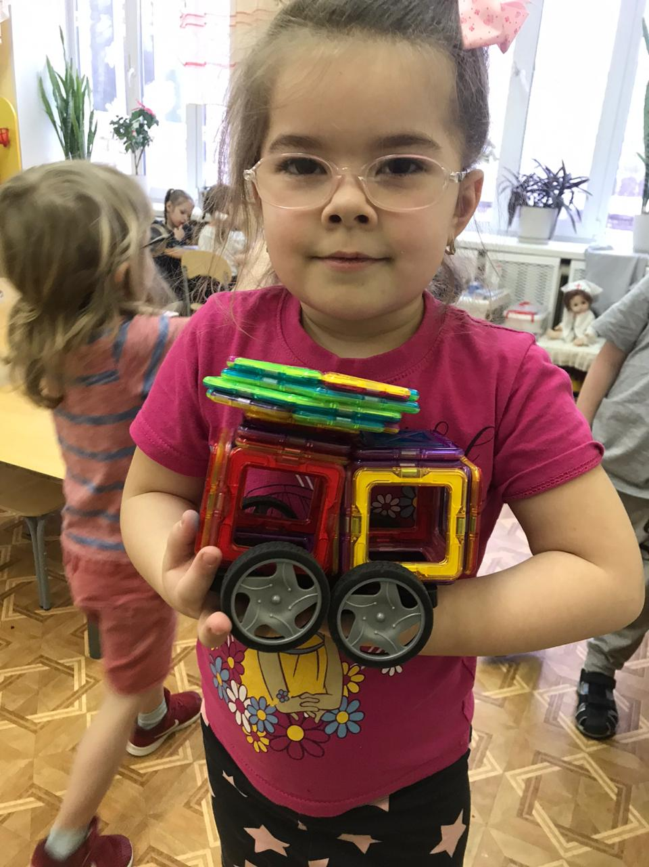
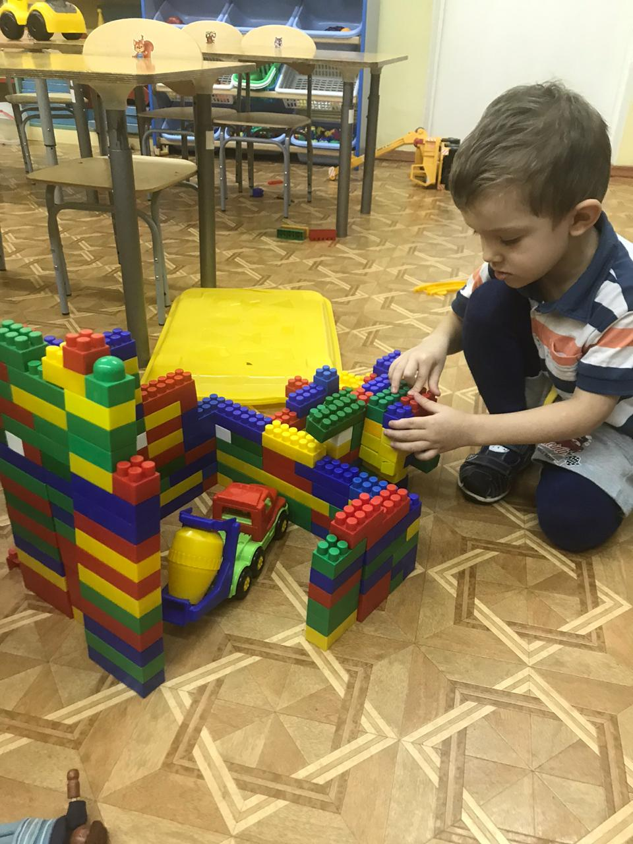
Слово «творчество» происходит от слова «творить».
Творить – это создавать нечто такое, что не встречалось в прошлом опыте индивидуальном или общественном.
Творчество – это исследование.
Творчество предполагает новое видение, новый подход, новое решение, т.е. готовность к отказу от привычных стереотипов восприятия, мышления и поведения.
Человеческая индивидуальность всегда неповторима, а следовательно, само её появление есть уже появление чего – то нового.
Т.о., творческие проявления ребёнка – это те его проявления, в которых ему удалось реализовать свою уникальную индивидуальность.

Slide 5
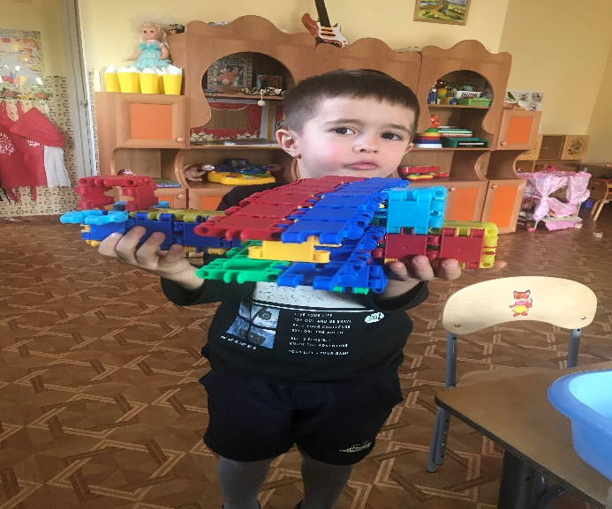
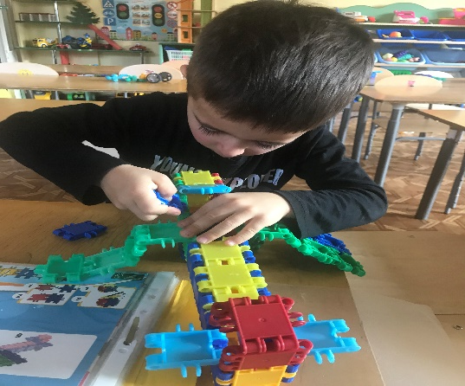
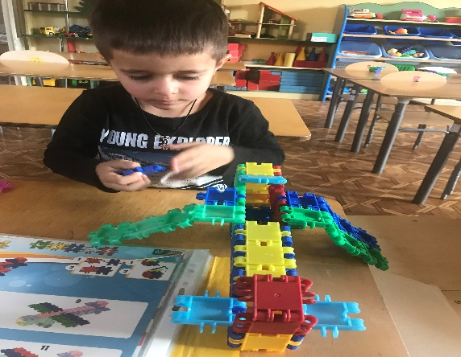
Конструктивная деятельность — это, в первую очередь, самое мощное средство умственного развития ребенка. В процессе конструирования моделируются отношения между структурными, функциональными и пространственными характеристиками конструированного объекта, с его видимыми и скрытыми свойствами. Дети конструируют разные конструкции, модели из строительного материала и деталей конструкторов.
При правильно организованной деятельности дети приобретают:
1. конструктивно-технические умения:
сооружать отдельные предметы из строительного материала — здания, мосты и т.д.
2. обобщенные умения:
целенаправленно рассматривать предметы
сравнивать их между собой и расчленять на части
видеть в них общее и различное
находить основные конструктивные части, от которых зависит расположение других частей
делать умозаключения и обобщения.

Slide 6
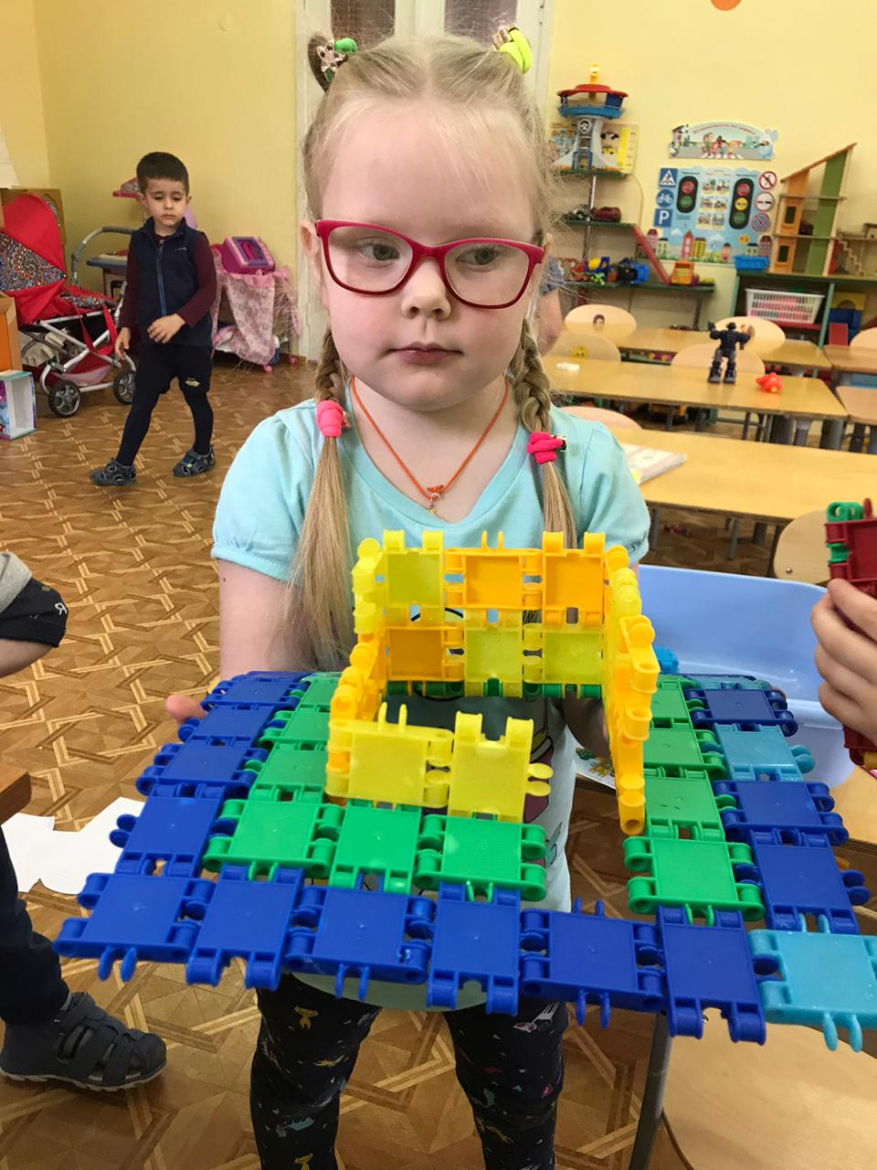
Конструктивная деятельность способствует практическому познанию свойств геометрических тел и пространственных отношений:
Речь детей обогащается новыми терминами, понятиями (брусок, куб, пирамида и др.), которые в других видах деятельности употребляются редко;
дети упражняются в правильном употреблении понятий. (Высокий — низкий, длинный — короткий, широкий — узкий, большой — маленький).
в точном словесном указании направления. (Над — под, вправо — влево, вниз — вверх, сзади — спереди, ближе).
Конструктивная деятельность является также средством нравственного воспитания дошкольников. В процессе этой деятельности формируются важные качества личности:
трудолюбие,
самостоятельность, усидчивость,
инициатива,
упорство при достижении цели,
организованность.

Slide 7

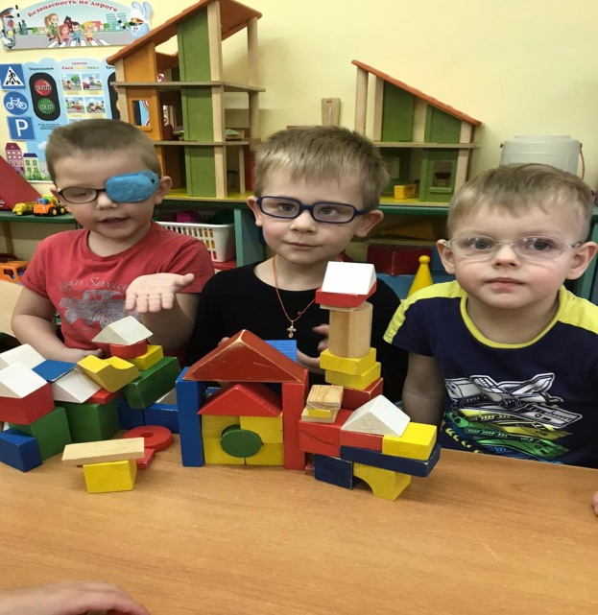
Совместная конструктивная деятельность детей (коллективные постройки, поделки) играет большую роль в воспитании первоначальных навыков работы в коллективе:
- умения предварительно договориться (распределить обязанности, отобрать материал, необходимый для выполнения постройки или поделки, спланировать процесс их изготовления и т. д.);
- работать дружно, не мешая друг другу.

Slide 8
Цели обучения Кликс-конструированию в детском саду, конкретные задачи и приёмы
Кликс-технология — пример интеграции всех образовательных областей как в организованной образовательной деятельности, так и в самостоятельной деятельности детей. Приведём пример пересечения образовательных и воспитательных направлений в процессе детского конструирования:
Развитие математических способностей — ребёнок отбирает, отсчитывает необходимые по цвету, конфигурации детали.
Развитие речевых и коммуникационных навыков — ребёнок пополняет словарь новыми словами, в процессе конструирования общается со взрослыми, задаёт конкретные вопросы о различных предметах, уточняет их свойства.
Коррекционная работа — оказывает благотворное воздействие на развитие ребёнка в целом (развивается мелкая моторика, память, внимание, логическое и пространственное мышление, творческие способности и т. д.).
Воспитательная работа — совместная игра с другими детьми и со взрослыми помогает малышу стать более организованным, дисциплинированным, целеустремлённым, эмоционально стабильным и работоспособным, таким образом, играет позитивную роль в процессе подготовки ребёнка к школе.

Slide 9
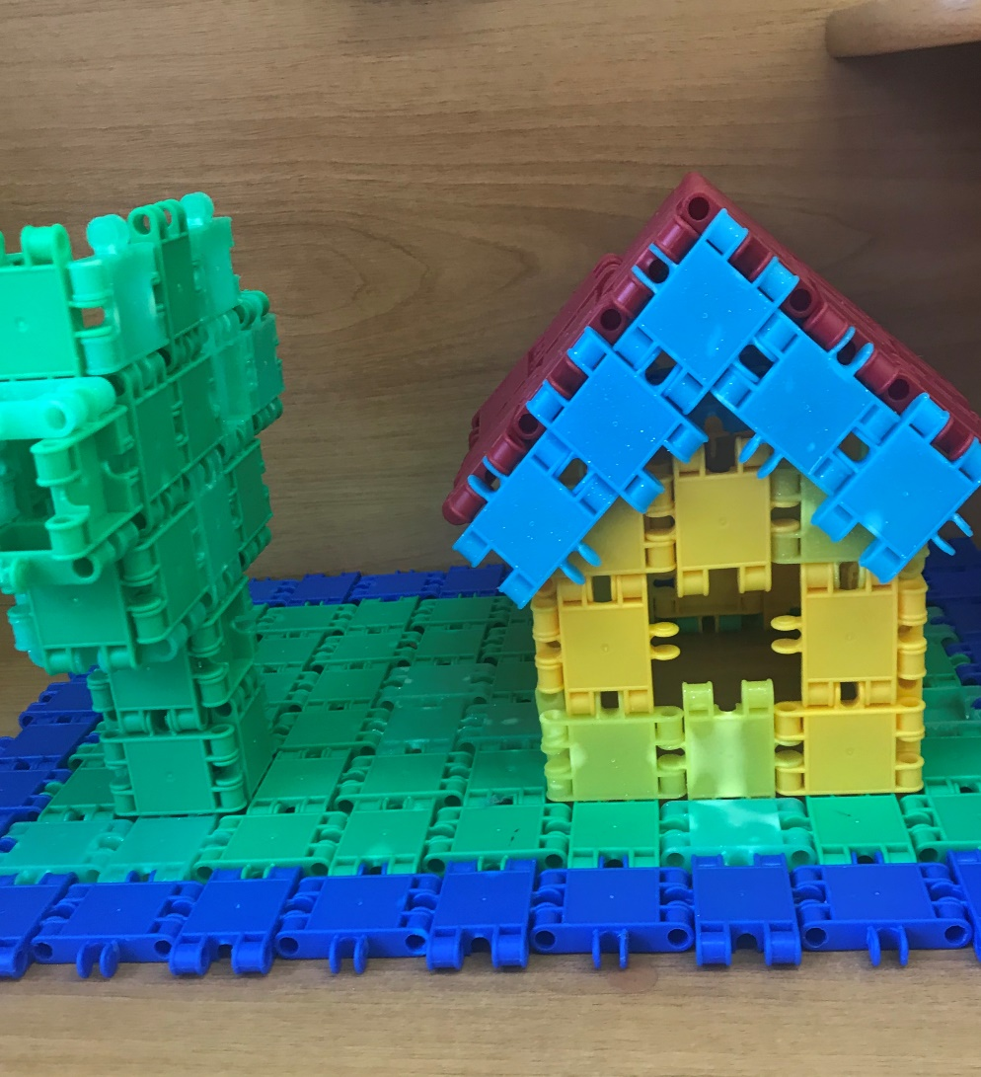
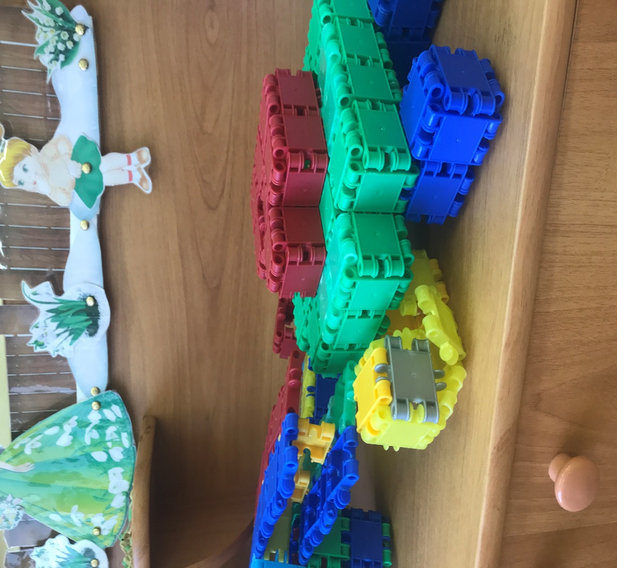
Задачи Кликс-методики:
Средний дошкольный возраст (4–5 лет):
формировать знания о симметрии, пропорциях, понятии части и целого;
учить конструированию с использованием Кликс-схем;
запоминать и свободно использовать в речи названия Кликс-деталей.

Slide 10
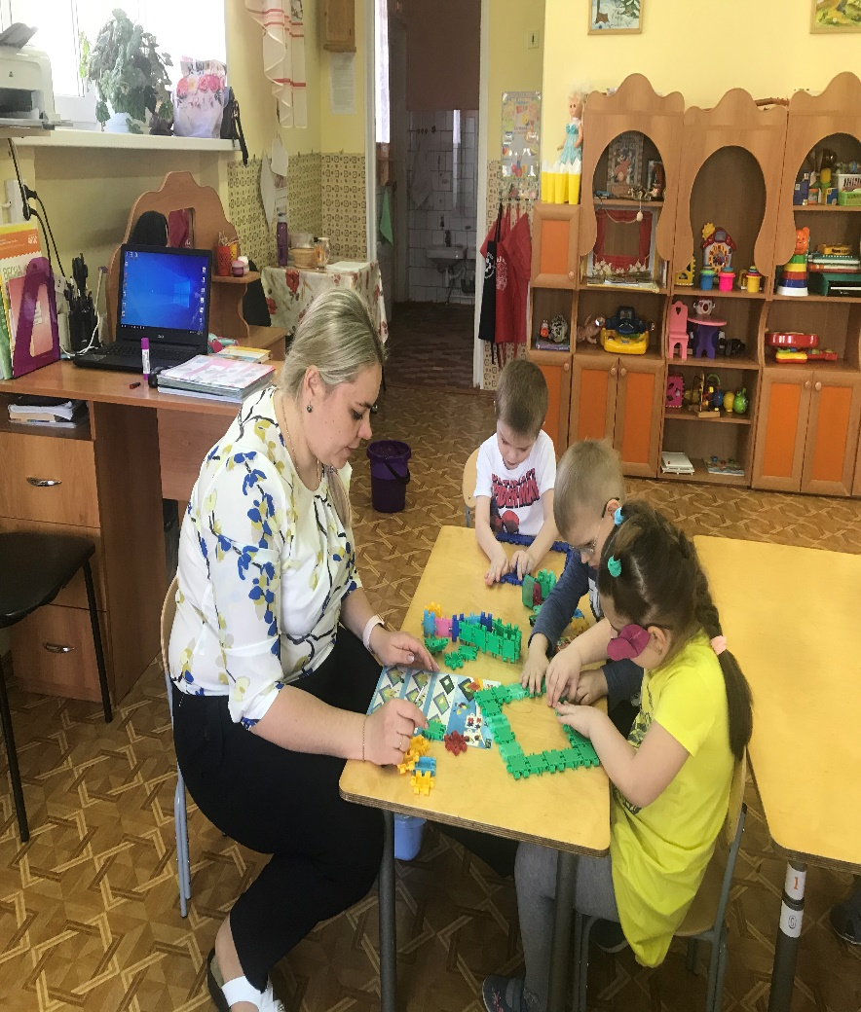
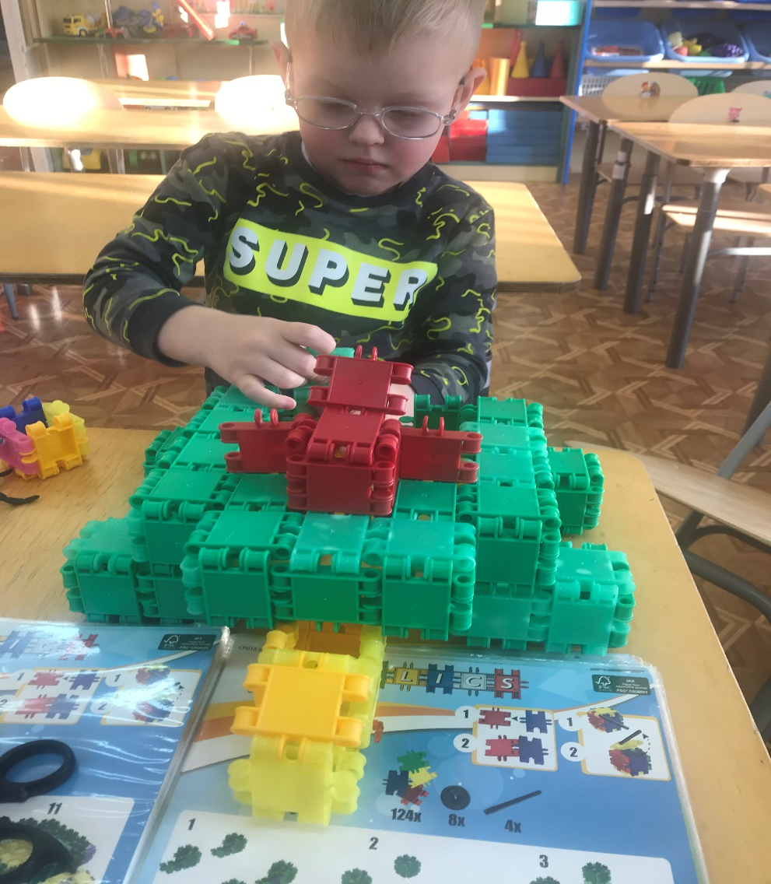
Формы реализации Кликс-методики в детском саду:
Плановые занятия (20 минут в средней).
Индивидуальная работа педагога в паре с ребёнком или с подгруппой детей (1 раз в неделю не более 40 минут):
работа с одарёнными или отстающими детьми.
Повседневное самостоятельное конструирование, строительная игра в свободное от плановых занятий время.

Slide 11
Приёмы работы с детьми на занятиях по конструированию из блочного конструктора
В процессе обучения используются такие педагогические приёмы:
Вступительная беседа, с помощью которой привлекаю внимание к теме занятия. Например, в начале занятия рассказываю увлекательную сказку о доброй птичке, с которой никто не хотел дружить из-за её большого клюва.
Проблемная ситуация, которая заинтересует, активизирует мышление и вовлечёт детей в активную конструктивную деятельность.
Сюжетно-ролевая игра. Как правило, конструирование переходит в игровую деятельность: дети используют построенные ими модели железнодорожных станций, кораблей, машин и т. д. в ролевых играх, а также играх-театрализациях, когда ребята сначала строят декорации, создают сказочных персонажей из конструктора
Дидактическая игра.
Пример упражнений, направленных на усвоение сенсорных и пространственных понятий с помощью конструирования:
  «Найди деталь, как у меня»;
  «Построй с закрытыми глазами»;
  «Найди такую же постройку, как на карточке»;
  «Разложи по цвету»;
  «Собери фигурку по памяти» (из 4–6 деталей).
Задание по образцу, сопровождаемое показом и пояснениями педагога.
Конструирование с использованием технологических карт и инструкций.
Творческое конструирование по замыслу или по нарисованной модели. Такие занятия проводятся с детьми, которые уже освоили основные приёмы, и им можно предложить работу по картинкам, фотографиям с изображением объекта на любимую тему.

Slide 12
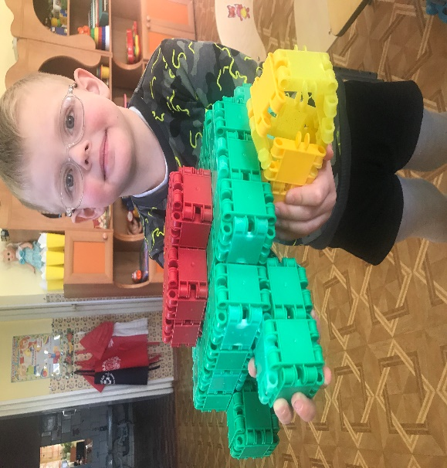
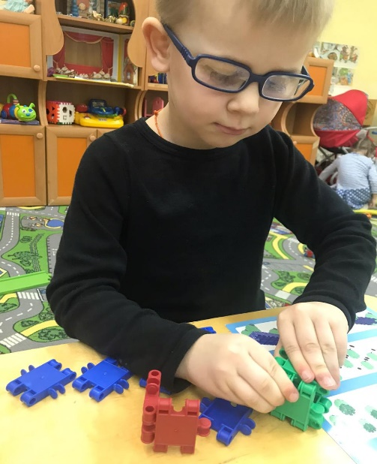
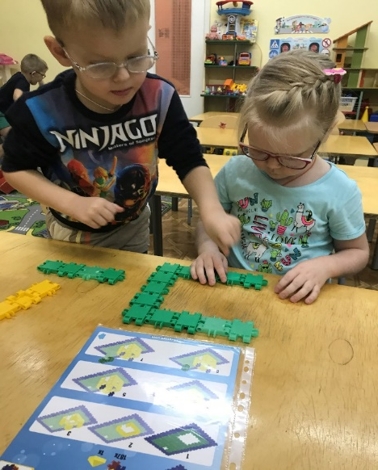
Занятия по конструированию бывают:
Ознакомительное — педагог проводит теоретическое знакомство дошкольников с новыми деталями и приёмами конструирования в зависимости от комплектации набора .
Занятие по схеме — изучение основ моделирования по схематическому пошаговому алгоритму.
Занятие по памяти — помогает закрепить и усовершенствовать полученные базовые умения и навыки, предоставляет возможность тренировать зрительную память.
Тематическое — конструирование по определённой тематике, стимулирующее развитие творческого воображения. Примеры тем: «Многоэтажный дом», «Пожарная машина», «Мостик через речку», «Мебель для куклы», «Крыши и навесы», «Человек», «Кораблик», «Волшебные рыбки», «Лего-мозаика».
Контрольное — позволяет педагогу после изучения сложной темы провести мониторинг знаний и умений воспитанников и выявить детей, которые нуждаются в индивидуальной помощи.
Конкурсное — соревнование, в старшем и подготовительном возрасте проводится в игровой форме. Дети по жребию или по желанию разбиваются на 3 команды, выбирают главного конструктора или архитектора и приступают к творчеству. Темами конкурсного занятия могут стать: «В гостях у сказки», «Город будущего» и т. д.
Итоговое — обобщает результаты определённого учебного периода (полугодие, год), чаще всего проходит в виде презентации творческих работ.

Slide 13
Таким образом, можно сделать вывод: Конструктор – это не только интересно, но и полезно!
Современные дети предпочитают общению со сверстниками и любимой игрушкой компьютерные игры, которые негативно действуют на психику и развитие дошкольника. Как уберечь ребенка от компьютера? Игра с конструктором – с одной стороны увлеченное занятие, с другой – всестороннее развитие ребенка.
Спасибо за внимание!

